Slide 1
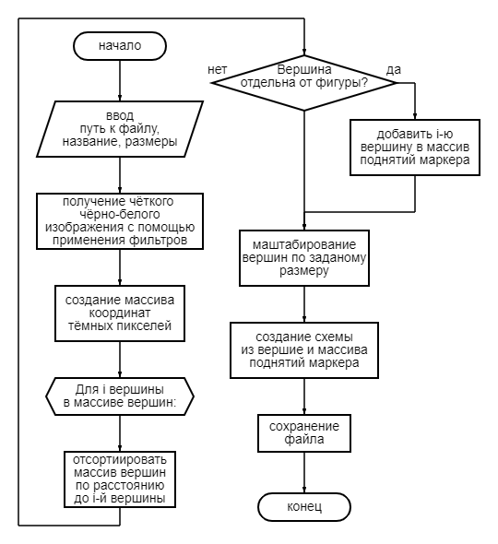


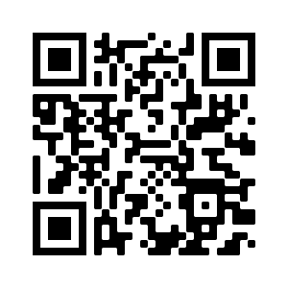
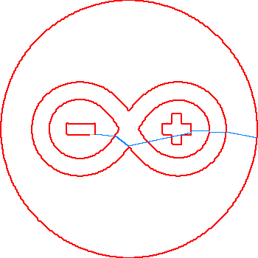
Подготовка изображения для печати
1. Загрузка
изображения
2. Применение
фильтров
3. Расчёт
маршрута
Алгоритм программы
Исходный код конвертера изображений
Ссылка: https://github.com/JustPret/png2schem

